Slide 1
全国内燃机标准化技术委员会
内燃机可靠性分标委
工作报告
2025年12月
于惠

Slide 2
目 录
第一部分：工作总结汇报
第二部分：工作计划
第三部分：费用收支情况

Slide 3
1 分标委组织架构和队伍建设
2 内燃机可靠性标准体系规划
3 标准立项和制修订工作
4 信息平台建设
5 标准化活动

Slide 4
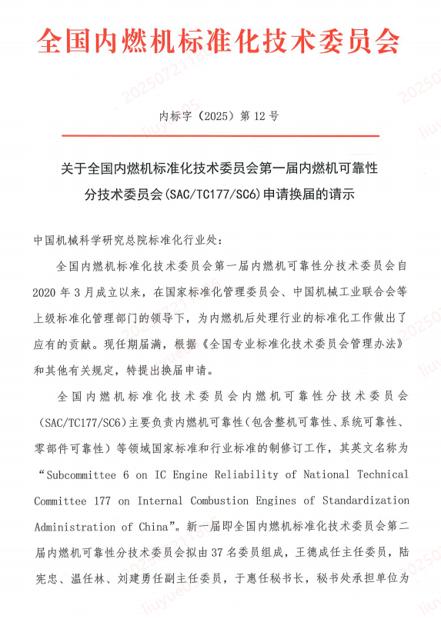
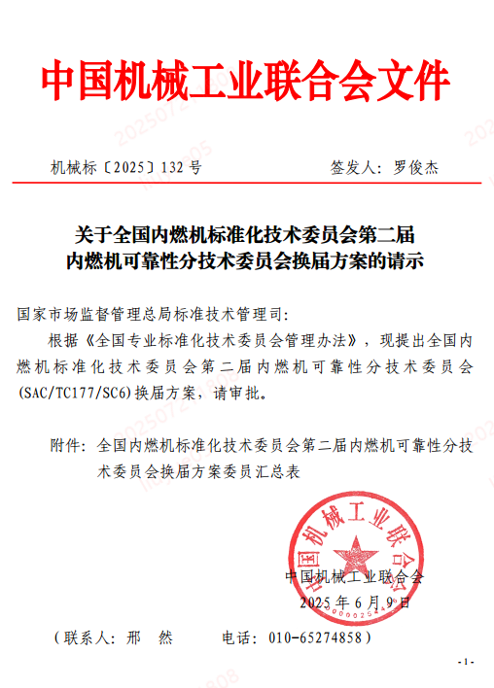
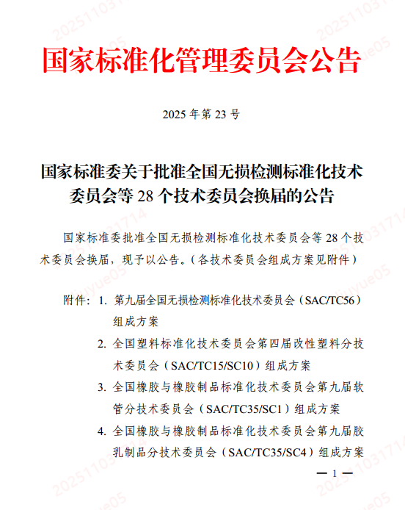
1、 分标委组织架构和队伍建设
第二届内燃机可靠性分技术委员会组织架构
2025年10月26日，国家标准委正式批准全国内燃机标准化技术委员会第二届内燃机可靠性分技术委员会（SAC/TC177/SC6）换届，经数月的换届工作圆满落地。
2024.8-2024.10
完成第二届委员征集
2024.10-2025.3
完成换届材料整理、邮寄
2025.3-2025.6
完成TC177、中机联审批、出函
2025.9-2025.10
新一届委员组成方案公示
2025.10
国家标准委批准换届
2025.11
召开换届大会
委员会全称 | 全国内燃机标准化技术委员会内燃机可靠性分技术委员会
委员会简称 | 内燃机可靠性分标委
筹建单位 | 山东省市场监督管理局
业务指导单位 | 中国机械工业联合会
秘书处所在单位 | 潍柴动力股份有限公司
第二届批复成立时间 | 2025年10月26日
本届届号 | 第 2 届

Slide 5
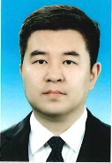
































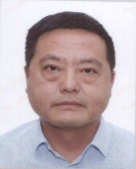



1、 分标委组织架构和队伍建设
主任委员
王德成
潍柴动力
委员构成情况
秘书长
于惠
潍柴动力
名称：全国内燃机标准化技术委员会内燃机可靠性分技术委员会
委员数量：37名
主任委员：1名
副主任委员： 3名
秘书长： 1名
秘书处：潍柴动力股份有限公司
工作范围：内燃机可靠性（包含整机可靠性、系统可靠性、零部件可靠性）等领域国家标准和行业标准的制修订工作
副主任委员
陆宪忠
济南汽检
温任林
威孚力达
刘建勇
上海汽检
白书战
山东大学
张微
洛拖
陈翠翠
潍柴动力
邓建林
广西玉柴
段耀龙
雪龙集团
郭洪辉
北汽福田
刘震涛
浙江大学
唐立峰
无锡油泵
孙军
天润工业
钱正华
亚星客车
张顺
天内所
杨志刚
陕重汽
尹晓青
潍柴重机
李艳琴
山推工程
谭建伟
北理工
李洪萌
北交大
关荣
康明斯
王裕鹏
潍柴动力科技
范岚岚
中国重汽
梅红成
正扬科技
胡广双
平原滤清器
康见见
招商车研
周洋
首凯高科
孙玉亭
山东省标院
郝佳胜
宁波吉利
邓伟
昆明理工
邹悟会
中原内配
毛占鑫
中国汽研
靳华田
上海新动力
肖宇
中机检测
李智
冶金研究院
冷峻
潍柴雷沃

Slide 6
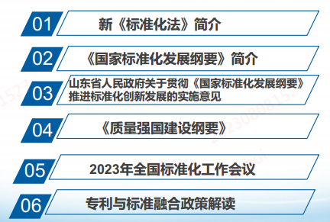
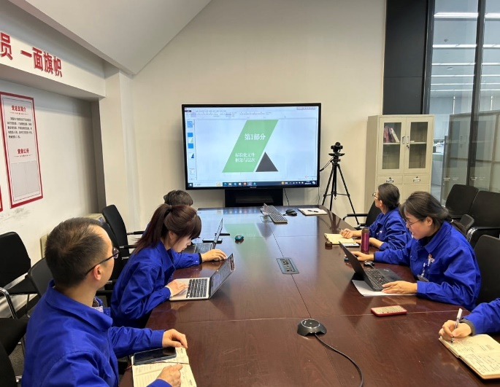
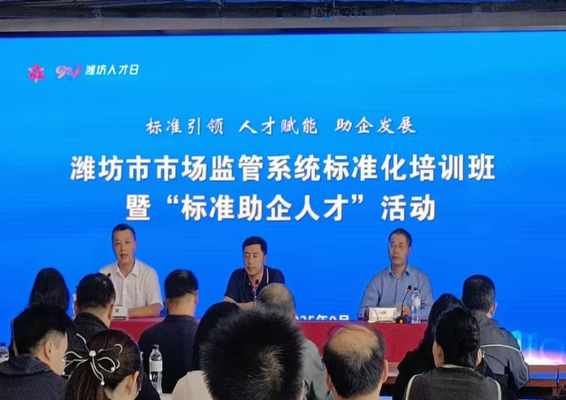
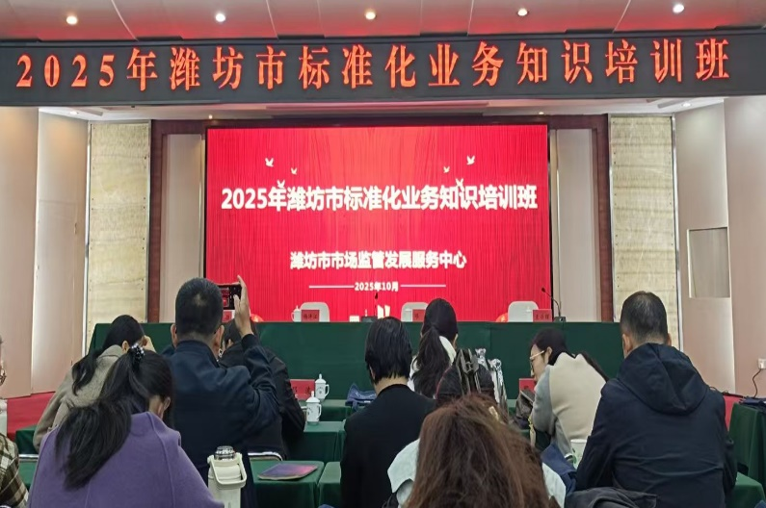
1、 分标委组织架构和队伍建设
秘书处工作能力
秘书处负责处理分技术委员会的日常工作，面向和服务于各委员单位，发扬“团结奋斗求实创新”的精神，努力为我国内燃机可靠性事业的发展做出贡献。
开展不少于10次的专项培训，学习标准化相关知识、工作流程等培训，提升秘书处工作能力。
Notes:
组织秘书处学习标准化相关知识、工作流程等培训，

Slide 7
2、 内燃机可靠性标准体系规划
规划《内燃机可靠性标准体系建设指南》
《内燃机可靠性标准体系建设指南》，共包括可靠性基础、可靠性分析、可靠性设计、可靠性建模、可靠性分配、可靠性验证、可靠性验收、可靠性健康管理等8个大类、14个小类。
大类 | 小类 | 定义
可靠性基础 | 可靠性术语 | 与内燃机可靠性相关的术语和定义、符号、故障等通用性的标准，帮助理解可靠性概念，为其他各标准的制定提供支撑。
与内燃机可靠性相关的术语和定义、符号、故障等通用性的标准，帮助理解可靠性概念，为其他各标准的制定提供支撑。 | 可靠性参数要求 | 可靠性参数要求
可靠性参数要求 | 故障模式定义 | 故障模式定义
故障模式定义 | 可靠性大纲 | 可靠性大纲
可靠性分析 | 可靠性数据分析 | 内燃机可靠性相关指标、失效数据、载荷谱、试验结果等分析方法的一系列标准，为可靠性设计 、建模分配等提供数据基础。
内燃机可靠性相关指标、失效数据、载荷谱、试验结果等分析方法的一系列标准，为可靠性设计 、建模分配等提供数据基础。 | 可靠性载荷谱分析 | 可靠性载荷谱分析
可靠性设计 | 可靠性仿真方法 | 为在设计阶段使用先进设计方法规避内燃机潜在风险，制定的一系列设计评审要求、准则、系统设计/仿真方法的标准。
为在设计阶段使用先进设计方法规避内燃机潜在风险，制定的一系列设计评审要求、准则、系统设计/仿真方法的标准。 | 可靠性设计准则 | 可靠性设计准则
可靠性设计准则 | 可靠性设计方法 | 可靠性设计方法
可靠性建模 | 可靠性建模与预计方法 | 针对内燃机可靠性建模与预计方法、要求制定的标准，为内燃机可靠性设计提供依据。
大类 | 小类 | 小类 | 定义
可靠性分配 | 可靠性分配方法 | 可靠性分配方法 | 针对内燃机可靠性分配方法、要求制定的标准，为内燃机可靠性设计提供依据。
可靠性验证 | 可靠性验证要求、总则 | 可靠性验证要求、总则 | 为提升内燃机及零部件的可靠性，针对整机系统零部件制定各类可靠性试验验证方法、验证试验设计的标准。
为提升内燃机及零部件的可靠性，针对整机系统零部件制定各类可靠性试验验证方法、验证试验设计的标准。 | 可靠性试验设计 | 可靠性试验设计 | 可靠性试验设计
可靠性试验设计 | 可靠性试验方法 | 整机 | 整机
整机 | 整机 | 系统 | 系统
系统 | 系统 | 零部件 | 零部件
可靠性验收 | 可靠性验收 | 可靠性验收 | 为交付客户高可靠性产品，制定的产品交付客户前对产品可靠性达成情况进行可靠性评定、验收方法和要求的标准。
可靠性健康管理 | 可靠性健康管理 | 可靠性健康管理 | 定义了一系列客户使用阶段健康状态监测、故障诊断、故障自修正方法的标准，保障产品使用可靠性。

Slide 8
2、 内燃机可靠性标准体系规划
规划《内燃机可靠性标准体系建设指南》
依此制定了内燃机可靠性领域国家、行业标准项目3-5年规划，规划国家标准20余项，分批次有序推进内燃机可靠性国家、行业标准的立项申报工作。
内燃机可靠性标准体系
已立项
计划申报中
可靠性基础
可靠性分析
可靠性设计
可靠性建模
可靠性分配
可靠性验证
可靠性验收
可靠性健康管理
可靠性术语
可靠性参数要求
故障模式定义
可靠性大纲
可靠性数据分析
可靠性载荷谱分析
可靠性仿真方法
可靠性设计准则
可靠性设计方法
可靠性建模与预计方法
可靠性分配方法
验证要求、总则
可靠性试验设计
可靠性试验方法
整机
系统
零部件
GB 往复式内燃机可靠性目标确定方法（计划公示）
GB往复式内燃机可靠性工作 指南
GB
往复式内燃机术语 第3部分：发动机可靠性
GB 基于用户数据的往复式内燃机可靠性评估指南
GB 往复式内燃机可靠性设计评审
GB 氢燃料内燃机可靠性试验方法
JB
甲醇燃料内燃机耐久性试验方法
GB
往复式内燃机电控单元高温寿命试验方法
JB
柴油机尿素品质传感器可靠性试验方法
JB
天然气燃料内燃机耐久试验方法
JB
内燃机电控单元可靠性试验方法
GB往复式内燃机燃气喷射阀可靠性试验方法

Slide 9
3、 标准立项和制修订工作
国家标准项目
2项国家计划下达、3项立项申请中、3项报批。
序号 | 标准类型 | 标准名称 | 制定/修订 | 阶段 | 进度
1 | 国家标准 | 往复式内燃机术语 第3部分：发动机可靠性 | 制定 | 报批阶段 | 2025.8.26~10.26征求意见 2025.11.18标准审查 正在进行报批
2 | 国家标准 | 基于用户数据的往复式内燃机可靠性评估指南 | 制定 |  | 审查阶段
3 | 国家标准 | 往复式内燃机电控单元高温寿命试验方法 | 制定 |  | 审查阶段
4 | 国家标准 | 往复式内燃机可靠性目标确定方法 | 制定 | 起草阶段 | 征集起草单位
5 | 国家标准 | 往复式内燃机可靠性工作 指南 | 制定
6 | 国家标准 | 往复式内燃机可靠性设计评审 | 制定 | 立项阶段 | 退回
7 | 国家标准 | 氢燃料内燃机 可靠性试验方法 | 制定 | 立项阶段 | TC审核
8 | 国家标准 | 往复式内燃机燃气喷射阀可靠性试验方法 | 制定 | 立项阶段 | 计划上报
9 | 国家标准 | 氢燃料内燃机 后处理系统可靠性试验方法 | 制定 | 立项阶段 | 立项阶段

Slide 10
3、 标准立项和制修订工作
国家标准外文版项目
3项国家标准外文版计划下达。
序号 | 项目编号 | 标准名称 | 制定/修订 | 阶段 | 进度
1 | W20244970 | Reciprocating internal combustion engine electric control units high temperature lifetime test methods | 制定 | 起草阶段 | 正在起草
2 | W20244971 | Guidelines for reliability assessment of reciprocating internal combustion engines based on user data | 制定 | 起草阶段 | 起草阶段
3 | W20245053 | Reciprocating internal combustion engines terms—Part 3:Engine reliability | 制定 | 起草阶段 | 起草阶段

Slide 11
3、 标准立项和制修订工作
行业标准项目
2项报批、3项立项申请中。
序号 | 标准类型 | 标准名称 | 制定/修订 | 阶段 | 进度
1 | 行业标准 | 内燃机电控单元可靠性试验方法 | 制定 | 报批阶段 | 报批公示
2 | 行业标准 | 柴油机尿素品质传感器可靠性试验方法 | 制定 | 报批阶段
3 | 行业标准 | 甲醇燃料内燃机耐久性试验方法 | 制定 | 立项阶段 | 立项申请中
4 | 行业标准 | 天然气燃料内燃机耐久试验方法 | 制定 | 立项阶段 | 2026年立项
5 | 行业标准 | 内燃机 连杆 疲劳试验方法 | 修订 | 立项阶段 | 修订审核

Slide 12
3、 标准立项和制修订工作
国际标准项目
完成ISO 3046-1国际标准修订立项。
《氢燃料内燃机早燃识别和测试方法》预研项目建设中。
提案类型 | 标准编号 | 提案名称 | 简要描述 | 进度
修订 | ISO 3046-1:202x | 往复式内燃机 性能 第1部分：功率、燃料消耗、机油消耗的标定及试验方法 通用发动机的附加要求 | 本次修订的内容： 1）修改了标准范围，增加主动再生燃料消耗、反应剂内容； 2）增加了主动再生、主动再生时的燃料消耗、反应剂、反应剂消耗的术语定义； 3）增加了主动再生时的燃料、反应剂消耗的标定要求；增加了客户和发动机制造厂应提供的部分信息。 | 2025年5月完成立项
制定 | - | 氢燃料内燃机早燃识别和测试方法 | 本项目主要内容包括： 1）规定了氢燃料内燃机早燃的术语和定义、发动机及试验设备、运行条件、试验结果评价方法及测试报告要求。 2）适用于往复式结构的氢燃料内燃机 | 2025年10月23日在东京CAG1国际咨询组会议上通过预研提案

Slide 13
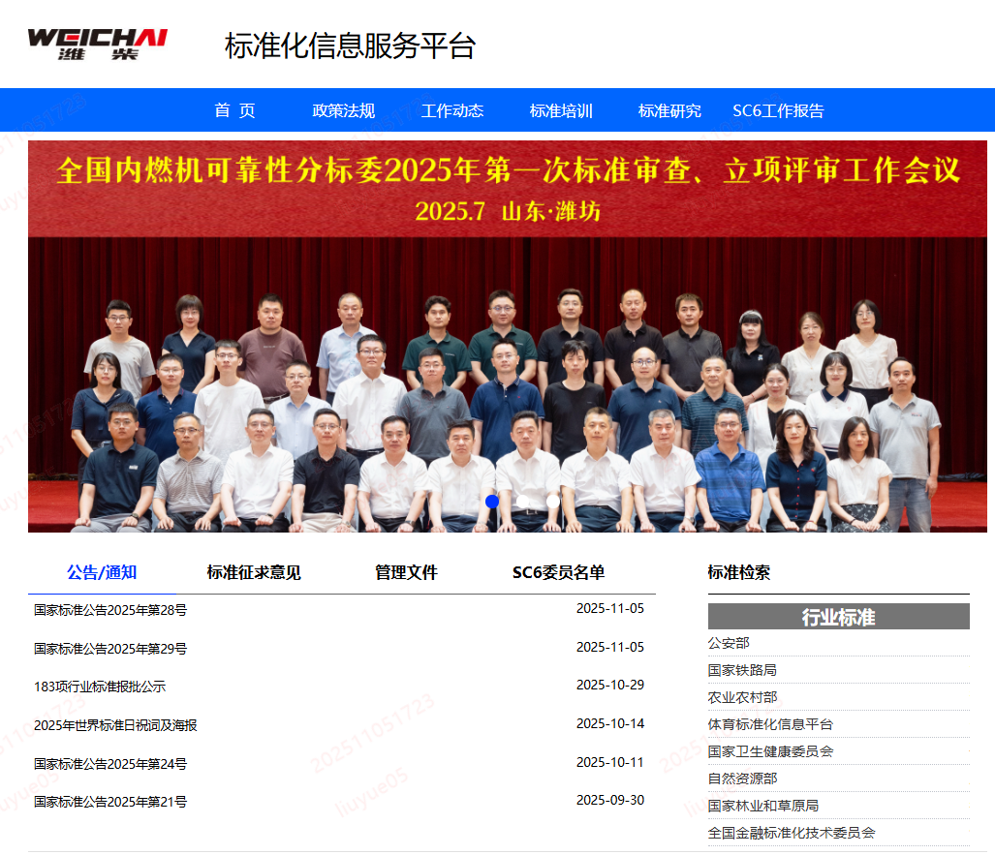
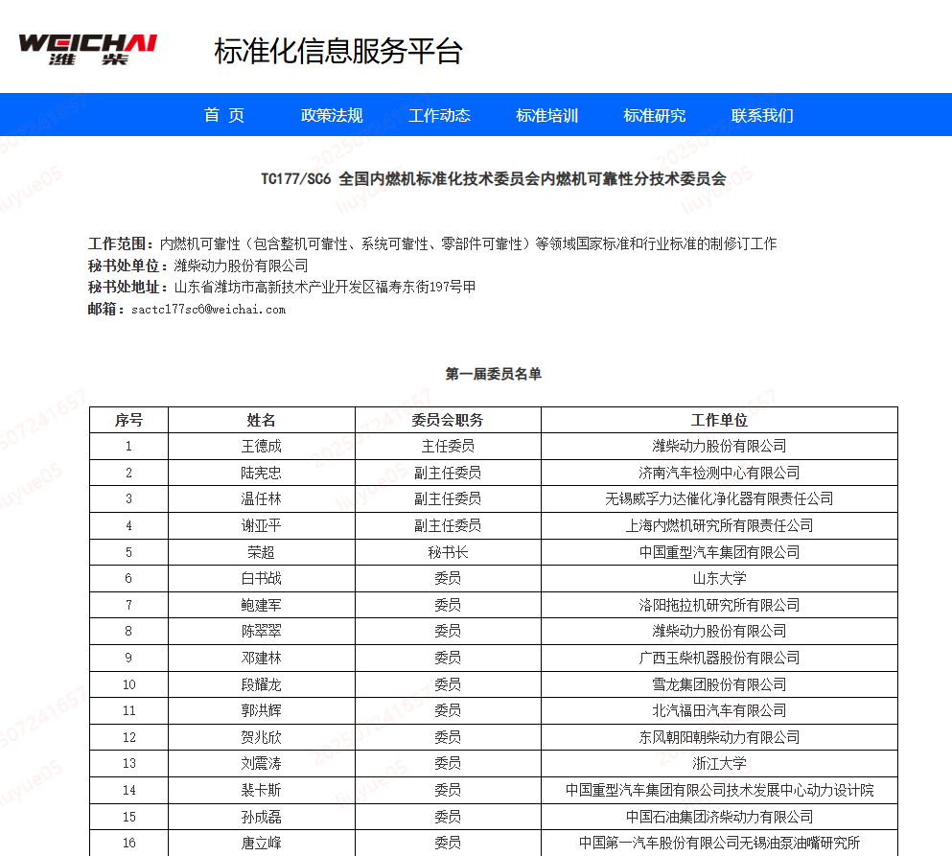
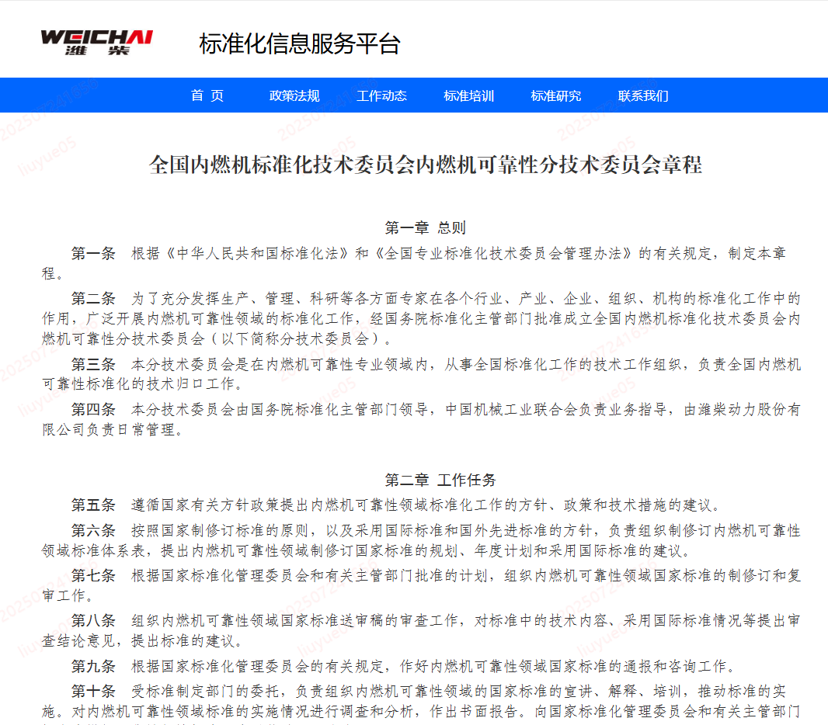
4、 信息平台建设
标准化信息平台https://www.skleps.cn/standard/
收集内燃机可靠性相关政策，传达行业标准动态、秘书处工作动态。
建设信息服务平台：可查阅《全国内燃机可靠性分技术委员会章程》、《秘书处工作细则》等管理文件；分标委信息及委员名单；政策法规、工作动态、标准研究等内容。

Slide 14
4、 信息平台建设
可靠性相关政策识别
序号 | 政策文件名称 | 发布单位 | 发布时间 | 关键内容
1 | 内燃机产业高质量发展规划 2021-2035 | 中国内燃机工业协会 | 2021年7月9日 | 2030年，关键技术和关键零部件完全实现自主可控，内燃机产品技术达到国际领先水平；2035年，自主创新颠覆性技术取得突破，创新能力和产品技术居国际引领水平
2030年，关键技术和关键零部件完全实现自主可控，内燃机产品技术达到国际领先水平；2035年，自主创新颠覆性技术取得突破，创新能力和产品技术居国际引领水平 | 2030年，关键技术和关键零部件完全实现自主可控，内燃机产品技术达到国际领先水平；2035年，自主创新颠覆性技术取得突破，创新能力和产品技术居国际引领水平 | 2030年，关键技术和关键零部件完全实现自主可控，内燃机产品技术达到国际领先水平；2035年，自主创新颠覆性技术取得突破，创新能力和产品技术居国际引领水平 | 2030年，关键技术和关键零部件完全实现自主可控，内燃机产品技术达到国际领先水平；2035年，自主创新颠覆性技术取得突破，创新能力和产品技术居国际引领水平 | 突破关键核心技术。建立政、产、学、研、用创新共同体，开展以突破关键技术为目标的创新研究，突破新一代内燃机高强化、燃料与发动机协同技术、低磨擦与电气化新技术、高可靠性技术等关键核心技术。
2 | 国家标准化发展纲要 | 国务院 | 2021年10月 | 实施高端装备制造标准化强基工程，健全智能制造、绿色制造、服务型制造标准，形成产业优化升级的标准群，部分领域关键标准适度领先于产业发展平均水平。
实施高端装备制造标准化强基工程，健全智能制造、绿色制造、服务型制造标准，形成产业优化升级的标准群，部分领域关键标准适度领先于产业发展平均水平。 | 实施高端装备制造标准化强基工程，健全智能制造、绿色制造、服务型制造标准，形成产业优化升级的标准群，部分领域关键标准适度领先于产业发展平均水平。 | 实施高端装备制造标准化强基工程，健全智能制造、绿色制造、服务型制造标准，形成产业优化升级的标准群，部分领域关键标准适度领先于产业发展平均水平。 | 实施高端装备制造标准化强基工程，健全智能制造、绿色制造、服务型制造标准，形成产业优化升级的标准群，部分领域关键标准适度领先于产业发展平均水平。 | 加强核心基础零部件（元器件）、先进基础工艺、关键基础材料与产业技术基础标准建设，加大基础通用标准研制应用力度。开展数据库等方面标准攻关，提升标准设计水平，制定安全可靠、国际先进的通用技术标准。
3 | 质量强国建设纲要 | 中共中央、国务院 | 2023年2月6日 | （六）强化产业基础质量支撑。改进基础零部件与元器件性能指标，提升可靠性、耐久性、先进性。
（六）强化产业基础质量支撑。改进基础零部件与元器件性能指标，提升可靠性、耐久性、先进性。 | （六）强化产业基础质量支撑。改进基础零部件与元器件性能指标，提升可靠性、耐久性、先进性。 | （六）强化产业基础质量支撑。改进基础零部件与元器件性能指标，提升可靠性、耐久性、先进性。 | （六）强化产业基础质量支撑。改进基础零部件与元器件性能指标，提升可靠性、耐久性、先进性。 | （十二）推动工业品质量迈向中高端。强化复杂系统的功能、性能及可靠性一体化设计，提升重大技术装备制造能力和质量水平。实施质量可靠性提升计划，提高机械、电子、汽车等产品及其基础零部件、元器件可靠性水平，促进品质升级。
4 | 工业和信息化部等三部门关于印发《制造业卓越质量工程实施意见》的通知 | 工业和信息化部 国家发展改革委 金融监管总局 | 2023年12月12日 | 推动研发设计数字化。加强数字化设计工具应用，鼓励运用数字孪生、可靠性设计与仿真等技术开展新产品质量分析，实现关键质量指标的设计优化。

Slide 15
4、 信息平台建设
可靠性相关政策识别
序号 | 政策文件名称 | 发布单位 | 发布时间 | 关键内容
5 | 工业和信息化部等五部门关于印发《制造业可靠性提升实施意见》的通知 | 工业和信息化部 教育部 科学技术部 财政部 国家市场监督管理总局 | 2023年6月2日 | （二）加快可靠性工程技术研发与应用推广。围绕可靠性工程管理、设计、制造、分析评价、试验验证等环节，依托国家重点研发计划等科技重大项目，开展失效物理、加速试验等可靠性前沿基础理论研究，加强可靠性仿真、故障诊断与智能运维等应用技术研究，突破可靠性正向设计关键技术，开发可靠性工程新方法和新工具。推广运用先进可靠性管理工具，提高产品全生命周期可靠性管理能力。构建可靠性设计技术体系，推广可靠性建模、分配、预计等普适性可靠性设计技术。强化可靠性分析与评价技术应用，支持第三方机构开展产品可靠性认证及质量分级行动，构建产品全生命周期可靠性综合分析与评价技术体系。推广多应力综合可靠性试验、可靠性加速试验等试验验证技术，应用试验、分析、改进等闭环措施，促进产品可靠性持续提升。
（二）加快可靠性工程技术研发与应用推广。围绕可靠性工程管理、设计、制造、分析评价、试验验证等环节，依托国家重点研发计划等科技重大项目，开展失效物理、加速试验等可靠性前沿基础理论研究，加强可靠性仿真、故障诊断与智能运维等应用技术研究，突破可靠性正向设计关键技术，开发可靠性工程新方法和新工具。推广运用先进可靠性管理工具，提高产品全生命周期可靠性管理能力。构建可靠性设计技术体系，推广可靠性建模、分配、预计等普适性可靠性设计技术。强化可靠性分析与评价技术应用，支持第三方机构开展产品可靠性认证及质量分级行动，构建产品全生命周期可靠性综合分析与评价技术体系。推广多应力综合可靠性试验、可靠性加速试验等试验验证技术，应用试验、分析、改进等闭环措施，促进产品可靠性持续提升。 | （二）加快可靠性工程技术研发与应用推广。围绕可靠性工程管理、设计、制造、分析评价、试验验证等环节，依托国家重点研发计划等科技重大项目，开展失效物理、加速试验等可靠性前沿基础理论研究，加强可靠性仿真、故障诊断与智能运维等应用技术研究，突破可靠性正向设计关键技术，开发可靠性工程新方法和新工具。推广运用先进可靠性管理工具，提高产品全生命周期可靠性管理能力。构建可靠性设计技术体系，推广可靠性建模、分配、预计等普适性可靠性设计技术。强化可靠性分析与评价技术应用，支持第三方机构开展产品可靠性认证及质量分级行动，构建产品全生命周期可靠性综合分析与评价技术体系。推广多应力综合可靠性试验、可靠性加速试验等试验验证技术，应用试验、分析、改进等闭环措施，促进产品可靠性持续提升。 | （二）加快可靠性工程技术研发与应用推广。围绕可靠性工程管理、设计、制造、分析评价、试验验证等环节，依托国家重点研发计划等科技重大项目，开展失效物理、加速试验等可靠性前沿基础理论研究，加强可靠性仿真、故障诊断与智能运维等应用技术研究，突破可靠性正向设计关键技术，开发可靠性工程新方法和新工具。推广运用先进可靠性管理工具，提高产品全生命周期可靠性管理能力。构建可靠性设计技术体系，推广可靠性建模、分配、预计等普适性可靠性设计技术。强化可靠性分析与评价技术应用，支持第三方机构开展产品可靠性认证及质量分级行动，构建产品全生命周期可靠性综合分析与评价技术体系。推广多应力综合可靠性试验、可靠性加速试验等试验验证技术，应用试验、分析、改进等闭环措施，促进产品可靠性持续提升。 | （二）加快可靠性工程技术研发与应用推广。围绕可靠性工程管理、设计、制造、分析评价、试验验证等环节，依托国家重点研发计划等科技重大项目，开展失效物理、加速试验等可靠性前沿基础理论研究，加强可靠性仿真、故障诊断与智能运维等应用技术研究，突破可靠性正向设计关键技术，开发可靠性工程新方法和新工具。推广运用先进可靠性管理工具，提高产品全生命周期可靠性管理能力。构建可靠性设计技术体系，推广可靠性建模、分配、预计等普适性可靠性设计技术。强化可靠性分析与评价技术应用，支持第三方机构开展产品可靠性认证及质量分级行动，构建产品全生命周期可靠性综合分析与评价技术体系。推广多应力综合可靠性试验、可靠性加速试验等试验验证技术，应用试验、分析、改进等闭环措施，促进产品可靠性持续提升。 | （三）实施基础产品可靠性“筑基”和整机装备与系统可靠性“倍增”工程。聚焦机械、电子、汽车等行业，实施基础产品可靠性“筑基” 工程，筑牢核心基础零部件、核心基础元器件、关键基础软件、关键基础材料及先进基础工艺的可靠性水平。实施整机装备与系统可靠性“倍增”工程，促进可靠性增长。强化可靠性指标考核与评价。
6 | 推动新一轮大规模设备更新和消费品以旧换新 | 国务院 | 2024年3月13日 | （一）推进重点行业设备更新改造。聚焦机械、航空、船舶、轻纺、电子等重点行业，大力推动生产设备、用能设备、发输配电设备等更新和技术改造。加快推广能效达到先进水平和节能水平的用能设备。
（一）推进重点行业设备更新改造。聚焦机械、航空、船舶、轻纺、电子等重点行业，大力推动生产设备、用能设备、发输配电设备等更新和技术改造。加快推广能效达到先进水平和节能水平的用能设备。 | （一）推进重点行业设备更新改造。聚焦机械、航空、船舶、轻纺、电子等重点行业，大力推动生产设备、用能设备、发输配电设备等更新和技术改造。加快推广能效达到先进水平和节能水平的用能设备。 | （一）推进重点行业设备更新改造。聚焦机械、航空、船舶、轻纺、电子等重点行业，大力推动生产设备、用能设备、发输配电设备等更新和技术改造。加快推广能效达到先进水平和节能水平的用能设备。 | （一）推进重点行业设备更新改造。聚焦机械、航空、船舶、轻纺、电子等重点行业，大力推动生产设备、用能设备、发输配电设备等更新和技术改造。加快推广能效达到先进水平和节能水平的用能设备。 | （三）支持交通运输设备和老旧农业机械更新。逐步扩大电动、液化天然气动力、生物柴油动力、绿色甲醇动力等新能源船舶应用范围。

Slide 16
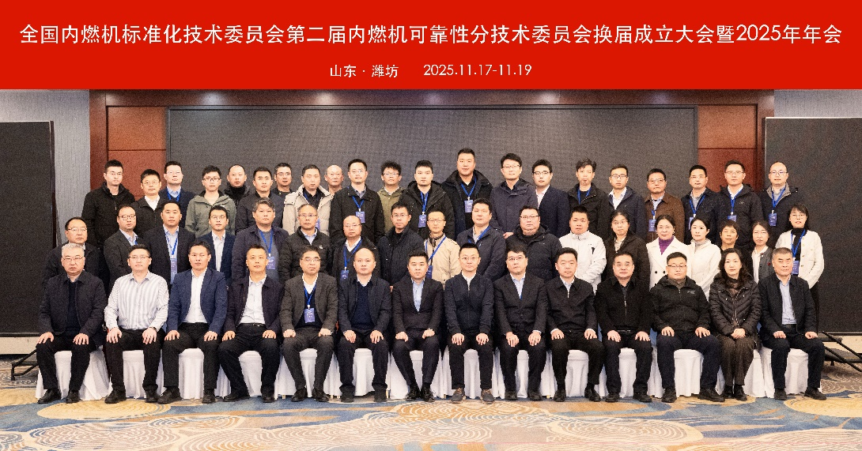
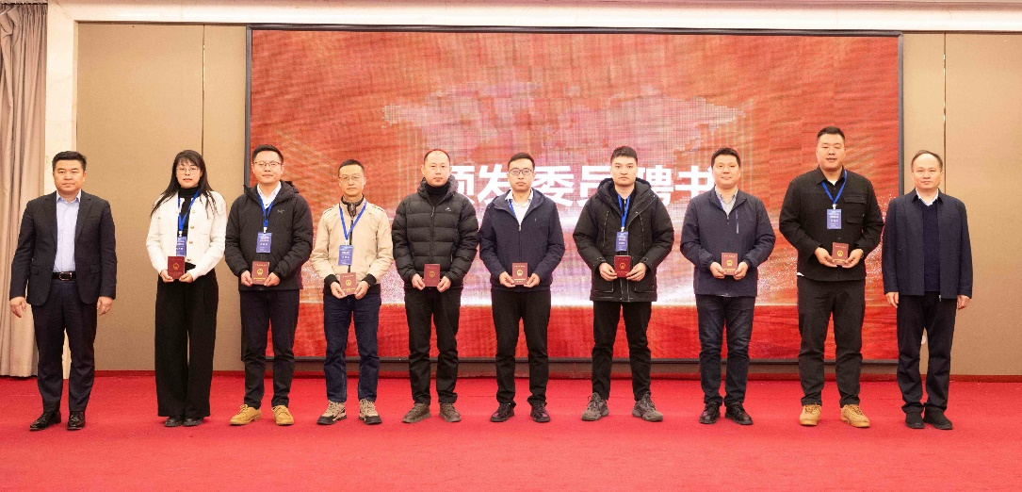
5、 标准化活动
第二届内燃机可靠性分技术委员会换届成立大会暨2025年年会
2025年11月17日—11月19日，山东潍坊；
第二届换届成立大会：优秀委员表彰、颁发委员聘书仪式；
第一届工作总结和第二届工作计划汇报；
审议第二届分标委章程和秘书处工作细则；
国家标准立项申报培训；
1项国家标准拟立项评审；
3项国家标准审查。

Slide 17
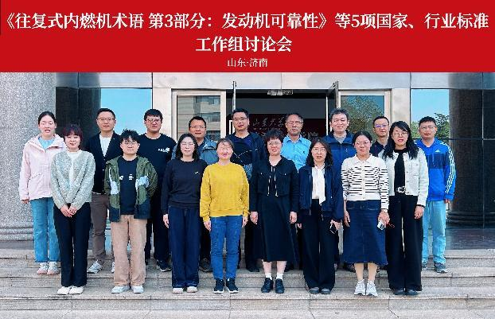
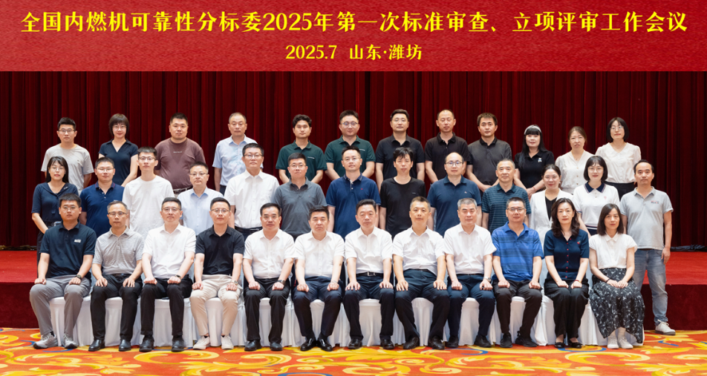
5、 标准化活动
《往复式内燃机术语 第3部分：发动机可靠性》等5项国家标准、行业标准工作组讨论会
2025年4月8日—4月11日，山东济南；
2项行业标准、3项国家标准起草组讨论。
全国内燃机标准化技术委员会内燃机可靠性分技术委员会2025年第一次标准审查、立项评审工作会议
2025年7月28日—7月30日，山东潍坊；
2项行业标准审查、2项国家标准立项评审。

Slide 18
5、 标准化活动
线上召开4次行业标准工作组讨论会议，提高标准草案质量
1
2
3
4
2025年3月7日
秘书处介绍标准起草组成员情况。
项目负责人汇报了标准制定背景、主要内容、工作计划等。
2025年3月10日
项目负责人对标准的范围、主要内容进行了汇报。
起草组对标准中试验条件、试验示意图、试验设备等方面进行了讨论。
2025年4月27日
介绍标准的修改情况。
与会专家对试验方法及试验判定、试验数据的处理等技术内容进行了审议讨论。
2025年4月29日
介绍标准的修改情况。
详细讨论了数据采集允许偏差、工作模式建立等技术内容。
《内燃机电控单元可靠性试验方法》第1次工作组会议
《柴油机尿素品质传感器可靠性试验方法》第1次工作组会议
《柴油机尿素品质传感器可靠性试验方法》第3次工作组会议
《内燃机电控单元可靠性试验方法》第3次工作组会议

Slide 19
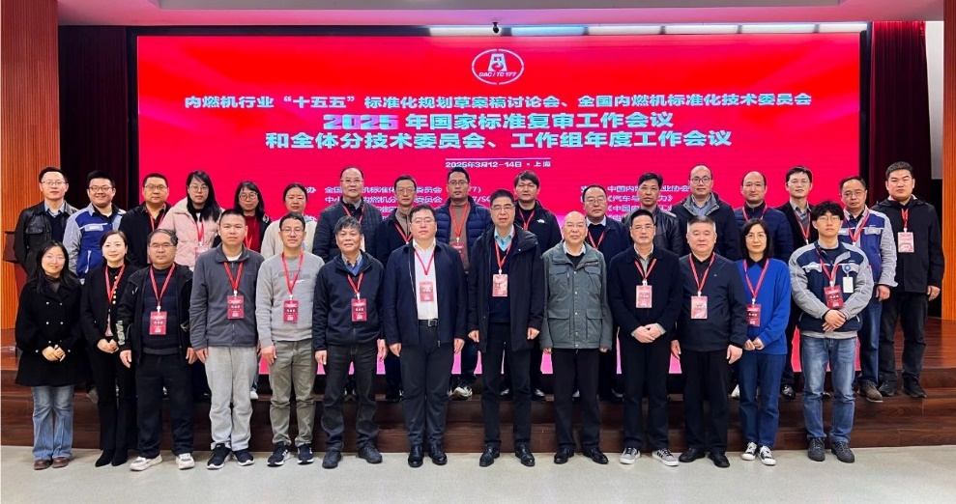
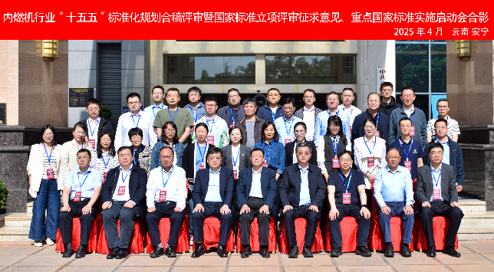
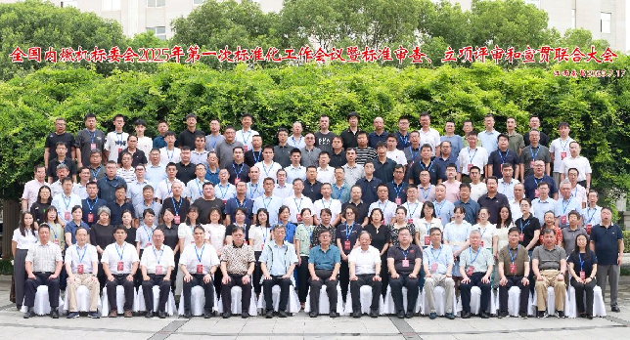
5、 标准化活动
积极参加全国内燃机标准化技术委员会组织的相关活动
2025年3月12日-3月14日
2025年 4月22日-25日
2025年7月17日-7月18日
全国内燃机标委会国标复审暨2025年全体分标委、工作组年度工作会议
内燃机行业“十五五”标准化规划合稿评审暨国家标准立项评审征求意见、重点国家标准实施会议
全国内燃机标准化技术委员会及其中小功率内燃机分技术委员会2025年第一次标准化工作会议暨标准审查、立项评审和宣贯联合大会

Slide 20
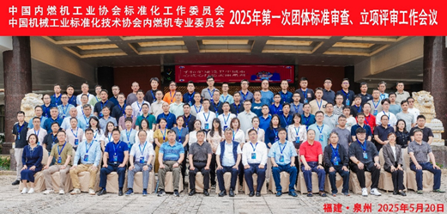
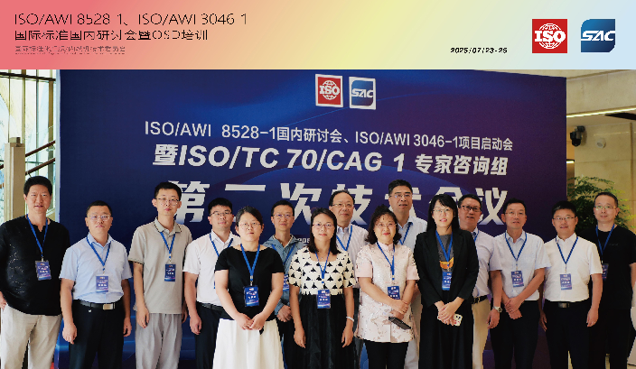
5、 标准化活动
加强与中国内燃机协会、中国机械工业标准化协会的交流互动，促进团体标准提质增效
积极参加ISO TC70 国际标准化会议，促进中国标准走出去
2025年5月20日
2025年7月23日-24日
中国内燃机工业协会、中国机械工业标准化技术协会2025年第一次团体标准审查、立项评审工作会议
发布4项可靠性团体标准
国际标准国内研讨会暨OSD培训
主持《氢燃料内燃机早燃识别与判定方法》预研项目汇报
ISO 3046-1国际标准启动会

Slide 21
目 录
第一部分：工作总结汇报
第二部分：工作计划
第三部分：费用收支情况

Slide 22
1、抓好标准化技术委员会和队伍建设，不断提升标委会的活力
标准化队伍建设：
  加强秘书处标准化工作能力，立足行业角度，在组织标准起草和讨论、标准实施跟踪等阶段发挥更重要的作用。加强培训，提升专业技术能力+标准化能力+沟通协调能力；
  加强与委员单位沟通，提供服务和培训；
  加强与TC177、相关标委会的联络和沟通；
  组织召开标准立项评审会、标准宣贯会、年会等会议。
委员的管理：
  提升委员标准编写能力和制修订流程，提高标准的编写质量，重点宣贯国家标准智能研制系统；
  吸纳有能力和热情的单位加入标委会，不断完善委员构成。

Slide 23
2、推进标准制修订计划，完善内燃机可靠性标准体系
强化标准周期管理，提升研制效率，按时完成国家、行业标准征求意见、标准审查、外文版标准制定等。
征集可靠性基础共性标准和产业急需标准制修订，填补行业空白，为内燃机可靠性工作提供指导。
根据《内燃机可靠性标准体系建设指南》，分批次有序开展领域国家、行业标准立项及网上申报工作。
国家标准制定项目：
往复式内燃机可靠性工作 指南
往复式内燃机可靠性目标确定方法
氢燃料内燃机 可靠性试验方法
氢燃料内燃机 后处理系统可靠性试验方法
往复式内燃机燃气喷射阀可靠性试验方法
内燃机多控制单元可靠性技术要求及试验方法
内燃机可靠性健康管理
行业标准制定项目：
甲醇燃料内燃机耐久性试验方法
天然气燃料内燃机耐久试验方法
内燃机缸压检测系统可靠性技术要求及试验方法
行业标准修订项目：
内燃机 连杆 疲劳试验方法
往复式内燃机 活塞可靠性试验方法
柴油机 耐久试验 摩擦副测量方法
柴油机气缸体疲劳试验方法
可靠性基础
可靠性分析
可靠性设计
可靠性建模
可靠性分配
可靠性验证
可靠性验收
可靠性健康管理
Notes:
国：往复式内燃机可靠性建模方法
行：柴油机后处理系统耐久考核规范

Slide 24
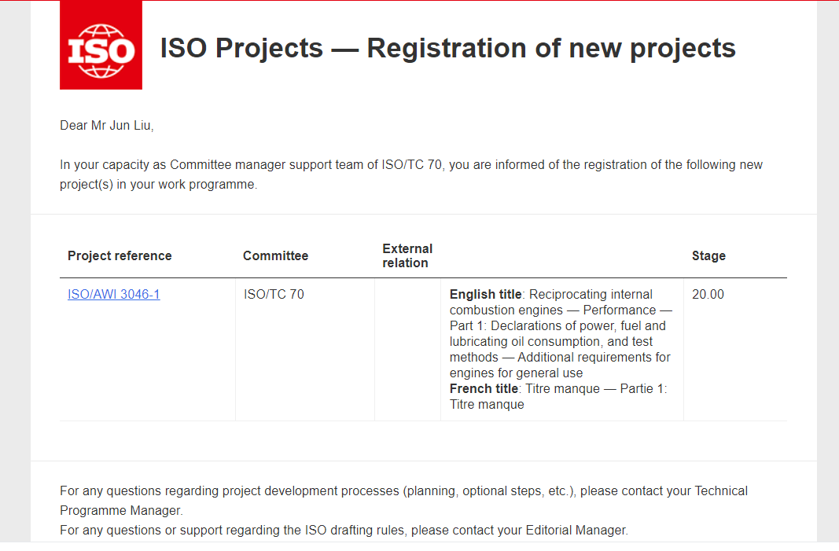
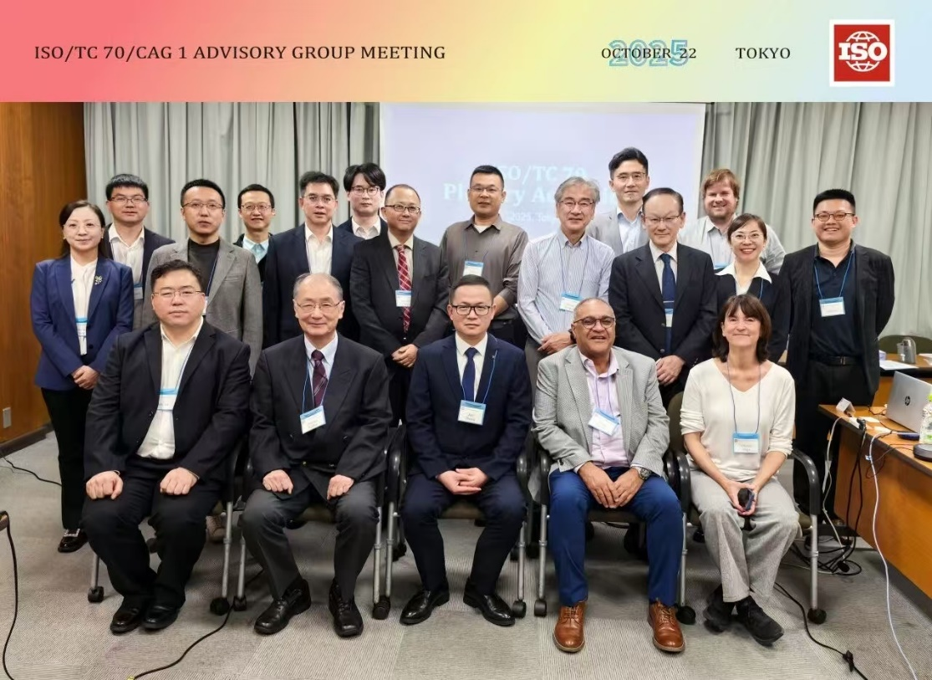
3、实质性参与国际标准化工作
推动ISO 3046-1、氢燃料内燃机早燃2项国际标准起草、发布，推动内燃机重点领域标准“走出去”，逐步提高主导制定国际标准比例。鼓励有实力和有积极性的企业代表注册ISO专家，实质性参与国际标准制修订工作。
加大秘书处国际标准化人才培养、掌握国际标准制修订程序。

Slide 25
4、组织标准复审
针对归口的标准项目，标龄5年以上的标准组织复审；并建立修订项目的快速工作机制，及时修订或淘汰不适用的标准，着力解决技术标准不完善和不配套等的问题，提高标准整体技术水平。
5、加强标准化技术资源服务平台建设
加强SAC/TC177/SC6标准化信息服务平台（https://www.skleps.cn/standard）建设管理，实现工作动态分享、标准化政策法规传达等资源共享，提供标准信息服务。
6、加强标准宣贯，推动标准实施，强化产品质量监督
结合实际、统筹安排，有计划、有步骤地组织标准宣贯工作，充分利用互联网和相关网站，举办标准宣贯会，使用户了解标准、理解标准，进而正确使用标准，提升标准化意识。

Slide 26
目 录
第一部分：工作总结汇报
第二部分：工作计划
第三部分：费用收支情况

Slide 27
2025年经费收入及支出情况
单位：万元
收支 | 科目 | 费用 | 合计
2025年支出 | 差旅费 | 1.9 | 29.9
127.4 | 会议费 | 23 | 23
23 | 出国费 | 5 | 102.5
收入 | —— | —— | 0
费用来源：由分标委秘书处挂靠单位潍柴动力股份有限公司提供支持，专项工作令管理。

Slide 28
THANKS

